Slide 1

Git
讲师：李刚

Slide 2
本章要点
Git的概述与由来
Git的下载、安装
发布项目到Git服务器
从服务器下载项目（克隆）
同步（Update）本地文件
提交（Commit）修改
添加文件和目录
删除文件和目录
查看文件的版本变革
从以前的版本重新开始
创建标签
创建分支
沿着分支开发
配置远程中央资源库
Push项目
Pull拉取和Fetch获取

Slide 3
Git的由来
Linus在2005年开发了一个新的分布式版本控制系统：Git。不久，很多人就感受到了Git的魅力，纷纷转投Git门下。
对于Git而言，每个开发者的本地磁盘上都存放着一份完整的版本库，因此开发者工作时无需联网，开发者直接使用本地版本库即可。只有需要多人相互协作时，才需要通过“中央服务器”进行管理。

Slide 4
Git客户端安装
安装Git客户端
  https://git-for-windows.github.io/下载

Slide 5
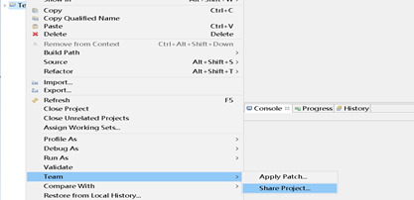
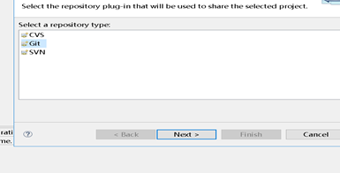
发布项目到服务器
在本地新建项目，项目右键team->Share Project->Git->选择Git仓库路径后finish即可。
Notes:
依图所示，在Eclipse创建好项目后，需要发布项目到服务器，让团队参与进来一起开发。

Slide 6
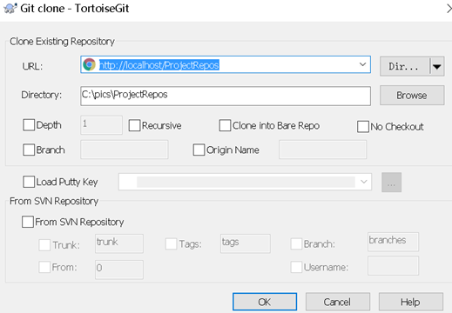
从服务器下载项目(克隆)
克隆项目就是将所选资源库当前分支的所有内容复制到新的工作空间下
Notes:
克隆项目就是将所选资源库当前分支的所有内容复制到新的工作空间下。如果当前分支不是master主分支master，而是其他分支，那么克隆操作自然也就是复制其他分支的内容。
克隆项目按如下步骤进行即可。
（1）进入打算克隆项目的文件夹（此处以C:\pics\ProjectRepos目录为例），在该目录的空白处单击右键，然后单击右键菜单的“Git Clone...”菜单项。系统弹出如图所示的克隆对话框。
（2）在图所示对话框的URL中填写被克隆项目的URL，如果是本地项目，直接填写该项目所在的路径；如果是远程项目，则填写远程项目的URL。Directory则用于指定将项目克隆到本地的哪个目录下。设置完成后单击该对话框中“OK”按钮。
TortoiseGit将会显示克隆过程的进度，克隆完成后，C:\pics\目录下将会多出一个ProjectRepos文件夹，这就是刚刚克隆出来的项目。

Slide 7
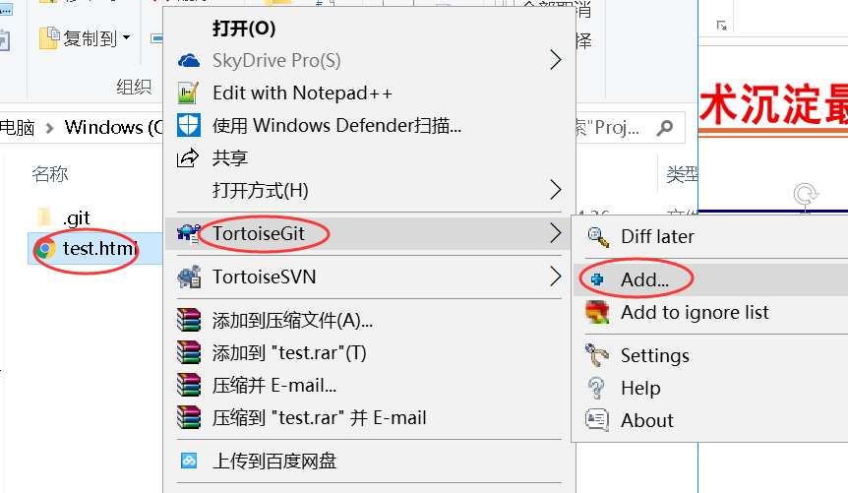
同步（Update）本地文件
Git添加文件和目录非常简单，首先在Git管理目录下新建文件，然后提交即可

Slide 8
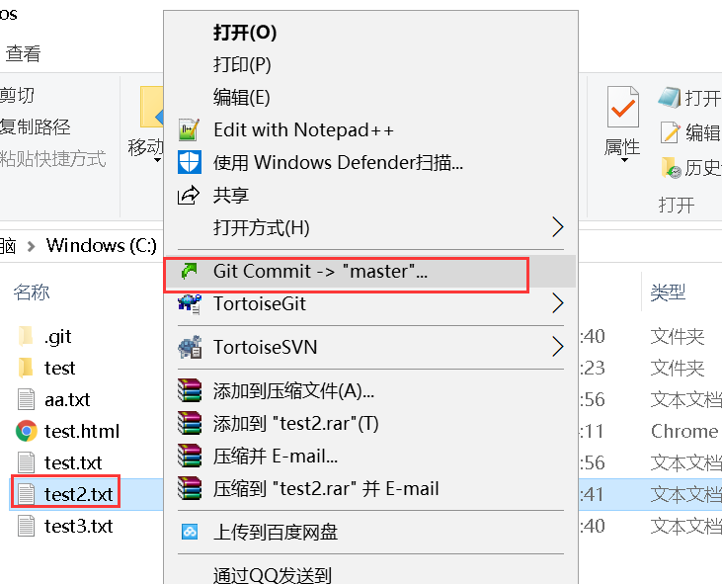
提交（Commit）修改
在受Git管理下的文件内修改文件，然后如图Git Commit->”master”提交即可

Slide 9
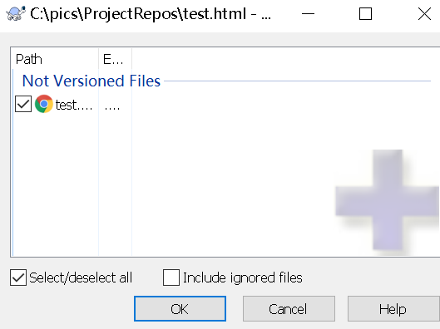
提交文件和目录
例如在C:\pics\ProjectRepos下新建test.html，步骤如下
1）选中test.html，单击鼠标右键，选择“TortoiseGit→Add...”菜单项，系统弹出如图所示的对话框。单击图2对话框的“OK”按钮，该文件就会受到Git的管理

Slide 10
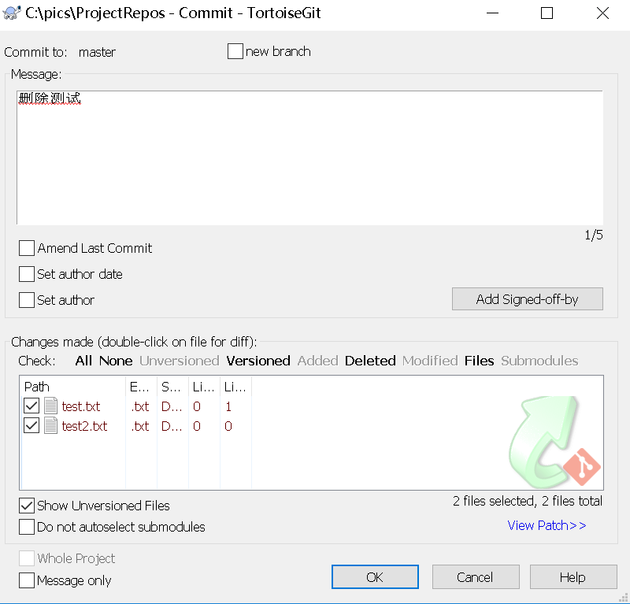
删除文件和目录
先删除本地需要删除的文件或目录，再commit。在资源库的空白处单击鼠标右键，弹出的快捷菜单中单击“TortoiseGit -> Commit”菜单项，提交修改即可。注意：必须要做提交操作。

Slide 11
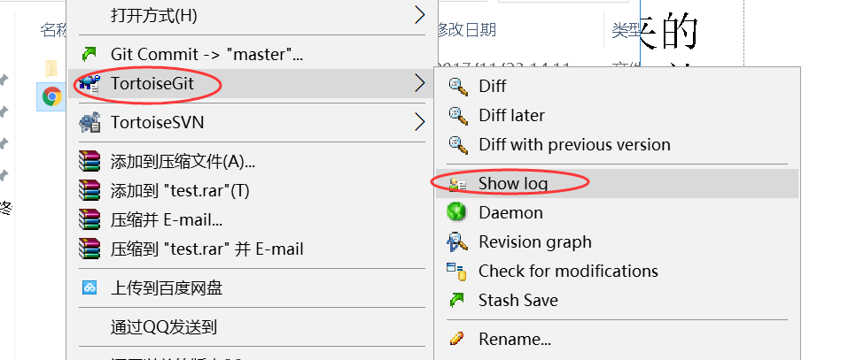
查看文件的版本变革
TortoiseGit也可查看文件、文件夹的版本变革历史，并比较任意两个版本之间的差异。

Slide 12
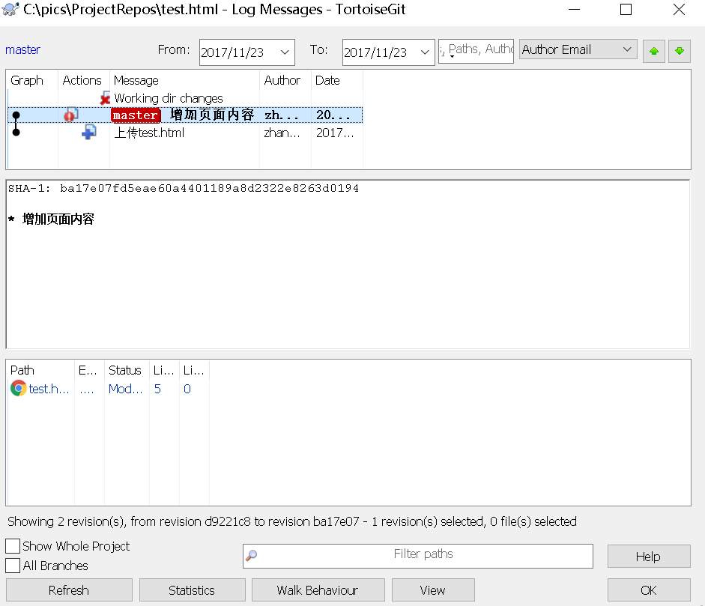
查看文件的版本变革2

Slide 13
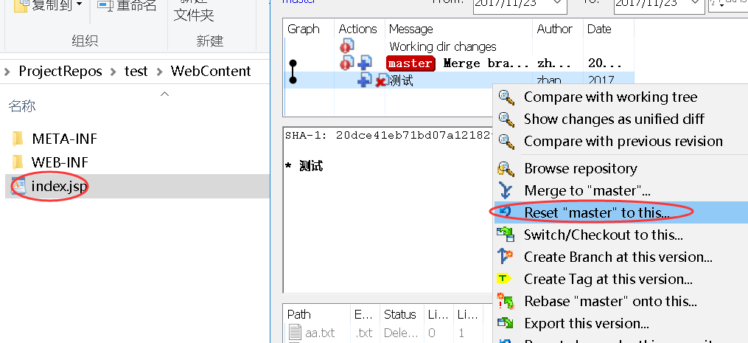
提取文件以前版本的内容
所示的对话框中选中窗口上方版本列表中希望恢复的版本，单击鼠标右键，在弹出菜单中单击“Reset "master" to this”菜单项，如图所示

Slide 14
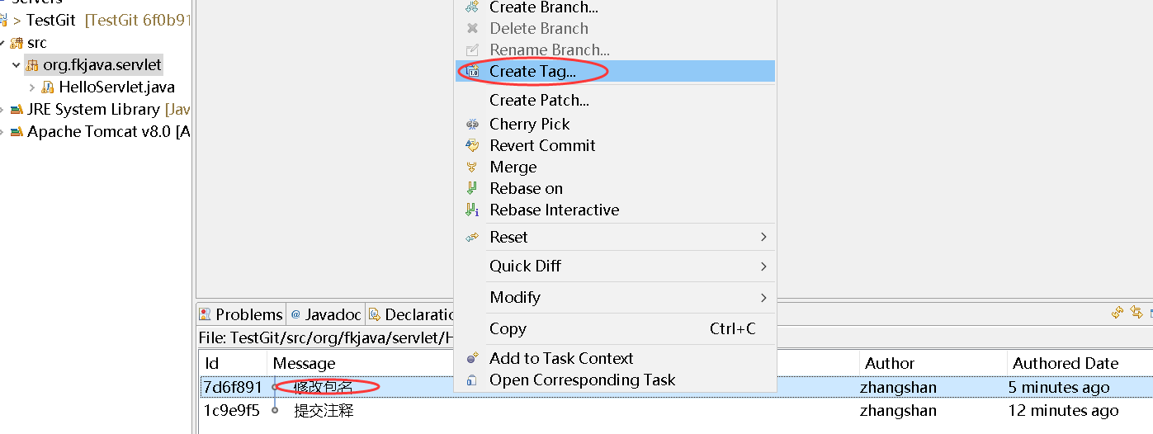
创建标签
每开发到一个阶段，应给文件打上标签，作为一个稳定版本（作用是可以快速恢复至某个版本）

Slide 15
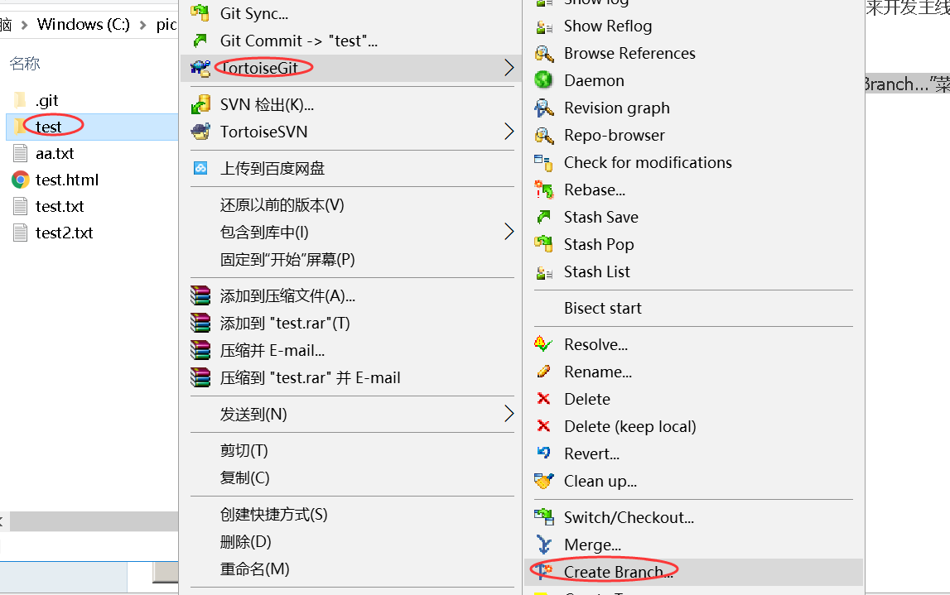
创建分支
希望加一个新功能，但又不想破坏原有的稳定版本，这时就要创建分支来进行开发。在项目所在工作空间的空白处单击鼠标右键，在弹出菜单中单击“TortoiseGit”→“Create Branch...”菜单项

Slide 16
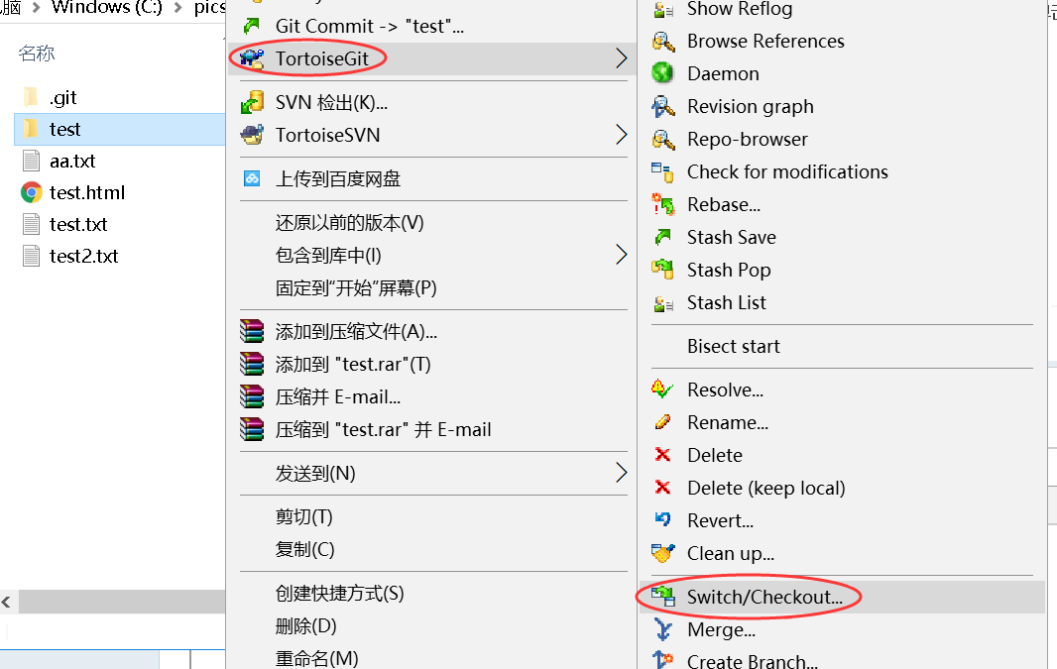
沿着分支开发
为了沿着分支进行开发，先切换至newBranch。
为了切换到指定分支继续开发，可按如下步骤进行。
（1）在工作空间的空白处单击鼠标右键，在弹出的快捷菜单中单击“TortoiseGit”→“Switch/Checkout...”菜单项，系统弹出如图所示的对话框。
注意：在newBranch分支下开发的记得提交的时候选择所在分支，如果需要切换回master，则切换即可。

Slide 17
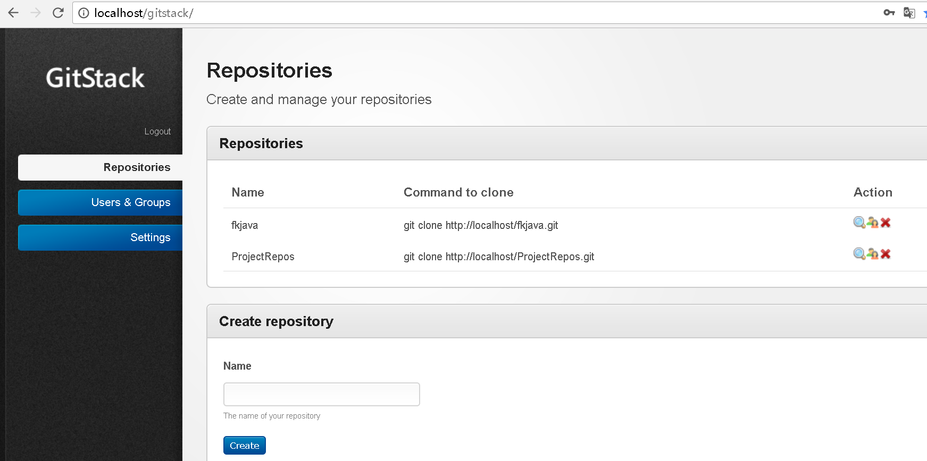
配置远程中央资源库
前面讲的Git如果是小团队开发，那么用GitHub作为中央资源库是没有问题。但如果是公司团队比较大的情况下，通常会在公司内部搭建中央服务器。windows首选就是GitStack。
安装
  访问https://gitstack.com/download/，下载GitStack的最新版本
  选择GitStack 2.3.10下载，下载完成点击GitStack_2.3.10.exe进行安装，安装时注意：路径不要带空格
安装完成后，输入http://localhost/gitstack/进行访问，默认用户名/密码 admin/admin

Slide 18
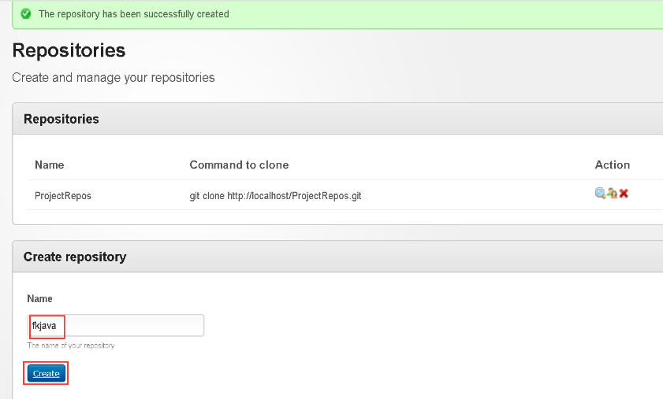
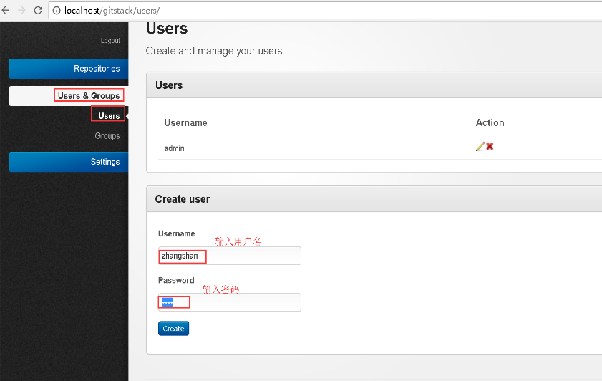
配置远程中央资源库2
GitStack的管理分3类：
  Repositoies：管理Git资源库。包括创建、删除资源库
  Users和Groups：管理用户和组。包括添加、删除用户和组，也包括管理用户和组的权限。
  Settings：通常用于设置GitStack。可通过Settings下的Genernal设置来修改admin账户的密码、修改服务端口、修改GitStack管理的资源库的存储路径。一般修改admin的密码即可

Slide 19
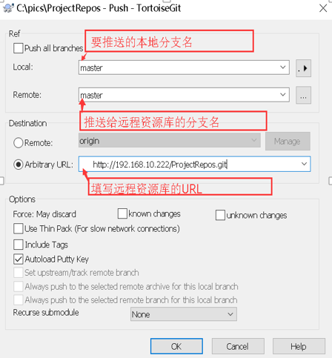
Push项目
推送（Push）项目是指在本地修改或新增资源推送到中央资源库。在本文第四节克隆内容的基础上，比如新增了一个HelloWorld.java的文件做添加，提交到本地资源后，然后文件夹空白处右键 TotoiseGit-->Push出现弹框，local填写推送的本地分支名,Remote填写推送给远程资源库的分支名,刚刚配置的远程资源库的URL为：http://192.168.1.188/ProjectRepos.git，点击ok进行push即可。

Slide 20
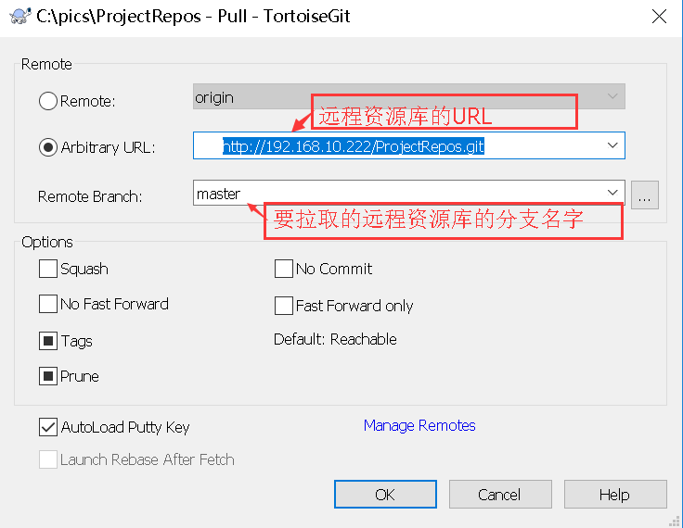
Pull拉取和Fetch获取
Git的Pull的拉取操作，是指从远程资源库拉取项目并合并本地资源库的操作。如右图：在C:\pics\ProjectRepos文件夹空白处右键通过TotoiseGit-->Pull,出现弹框，对话框中填写远程资源库的URL，以及要拉取的分支名，然后单击“OK”按钮。远程资源库最新版本的代码就会下载并合并到本地资源库。
Git的Fetch获取操作与Pull拉取操作很类似，只不过Fetch只是获取最新版本的代码到本地资源库，但并不合并本地资源库的代码，这种操作更加安全，推荐使用！

